Slide 1
Notes:
今日は新聞記事を調べます。

Slide 2
この範囲をいっしょに音読しましょう
Notes:
この新聞記事の赤線の範囲をいっしょに読みましょう。

Slide 3
この記事で一番伝えたかったことは？
Notes:
この記事で，一番伝えたかったことは何でしょう？
（３人ほど指名する。）
＜予想される反応＞
・男女8人が表彰されたこと…「見出し」から分かる。
・池でおぼれた人を助けた人が表彰されたこと…「見出し」「リード文」から分かる

Slide 4
リード＝
記事全体の要約
見出し＝
伝えたい
こと
Notes:
「見出し」は，伝えたいことの中心が書いてあります。
「リード」は，記事全体の要約になっています。
新聞記事の見出しやリードを読めば，その記事の一番伝えたかったことが分かります。

Slide 5
分かりやすく伝えるための新聞記事の工夫について考えよう
Notes:
学習課題は「分かりやすく伝えるための新聞記事の工夫について考えよう」です。

Slide 6
８人の年齢や職業が書いてあることで，何が分かりますか？
Notes:
ワークシートを見ましょう。
ワークシートの記事の中で，８人の年齢や職業が書いてあるところに線を引きましょう。
８人の年齢や職業が書いてあることで，何が分かりますか。
ワークシートの２に書きましょう。（書かせた後に数名指名する。）
＜予想される反応＞
・どんな人が助けたのかよく分かる。
・いろいろな職業や年齢の人が救助したことが分かる。
・誰が助けたか分かる。（同姓同名の人と間違えない）

Slide 7
新聞記者さんのお話より
年齢・職業などを書く場合
読者がよく知らない「一般の人」
書く理由
その出来事の様子が，よりイメージしやすくなる
＜例＞ 「中学生が人命救助にかかわっている」
「体力もあったんだ」「専門家がいたんだ」
「２０代の若い人たちだから，すばやく動けたんだ」など
世の中には同姓同名の人もいる
Notes:
新聞記者さんに尋ねたところ，
年齢・職業などを書く場合は，読者がよく知らない「一般の人」が記事になった場合です。
書く理由は，その方が出来事の様子をよりイメージしやすくなるからです。
例えば，「２０代の若い人たちだから，すばやく動けたんだ」，
「体力もあったんだ」，「専門家がいたんだ」，「中学生が人命救助にかかわっている」などです。
それに世の中には同姓同名の人もいるので，年齢や職業を書くことで誰であるかが分かります。

Slide 8
おぼれた人の名前がふせてあるのは どうしてでしょう？
Notes:
赤線の所を見ましょう。おぼれた人の名前はふせてあります。
どうしてでしょう？
（数名指名する。）

Slide 9
おぼれた人の名前がふせてあるのは どうしてでしょう？
のせてよいこと
よくないこと
Notes:
新聞記者は，取材する時に「年齢や職業を記事に書いてもよいか」などを確認し，書く内容に配慮しています。

Slide 10
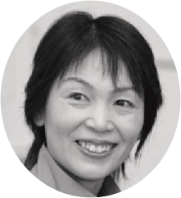
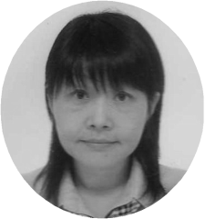
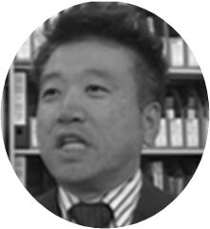
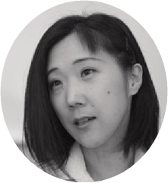
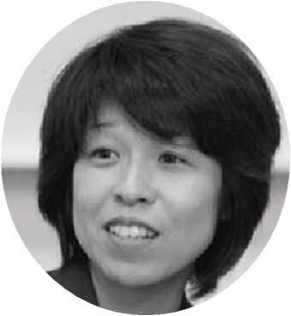
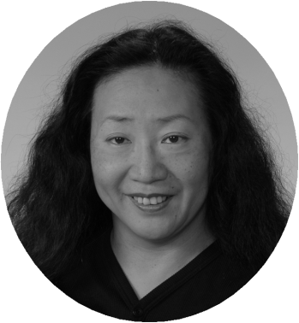
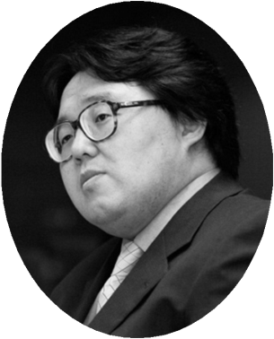
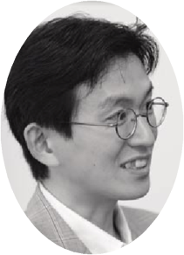
どうしてトップ記事にはならないのでしょう？
メ デ ィ つ き 新 聞
平成21年(2009年)2月14日(土曜日) 日刊
堀田さんら男女８人が表彰
メディつき
13日東京
・上野署
おぼれた男性の命を救った
奇跡の『連携プレー』を賞賛
影山知美さん
笠原晶子さん
新聞
高橋伸明くん
松橋尚子さん
循環器科・内 科
メディつきクリニック
０３ー４７３９ー３５
宮脇康一くん
吉野和美さん
天野三鶴さん
堀田龍也さん
Notes:
この記事はどうしてトップ記事のような大きな記事にはならないのだと思いますか？
（３人ほど指名する）
＜予想される反応＞
・紙面に限りがあるから。
・もっと話題性のある記事が選ばれるから。

Slide 11
どうしてトップ記事にはならないのでしょう？
メ デ ィ つ き 新 聞
平成21年(2009年)2月14日(土曜日) 日刊
堀田さんら男女８人が表彰
メディつき
新聞社にも 伝えたいことの
優先順位がある
13日東京
・上野署
おぼれた男性の命を救った
奇跡の『連携プレー』を賞賛
影山知美さん
笠原晶子さん
・社会的な意味が大きい
・話題性が高い
新聞
高橋伸明くん
松橋尚子さん
循環器科・内 科
メディつきクリニック
０３ー４７３９ー３５
宮脇康一くん
吉野和美さん
天野三鶴さん
堀田龍也さん
Notes:
新聞社にも伝えたいことの優先順位があります。
紙面には限りがあるので，
・社会的な意味が大きい。
・話題性が高い
と新聞社が判断した記事が掲載されます。

Slide 12
まとめ
読者にできるだけできごとのイメージが持ちやすい情報を送るために，新聞記事では伝えたいことと直接関係のない事実を伝えることもある。
新聞記事は が限られているので，できるだけ短く分かりやすく伝える工夫がされている。
Notes:
今日の勉強をまとめます。ワークシートの３を見ましょう。
□にことばをあてはめて新聞記事の特性をまとめましょう。
（書く時間を１，２分間とる）
何ということばが入りましたか。（数名指名する）
＜予想される反応＞・紙面・文字数
□に「紙面」（文字数など児童が言ったことばをあてはめる）を入れて読みましょう。（全員で音読する）
これで授業を終わります。

